Slide 1
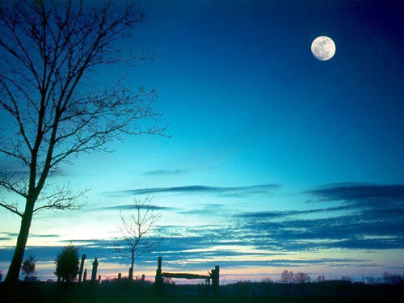

望月
望月

Slide 2
看谁读得美

Slide 3
看谁读得准
凝望
调皮
气氛
瞳仁
出舱

Slide 4
看谁记得牢
小时不识月，——————。
——————，把酒问青天。
野旷天低树， ——————。
——————，江枫渔火对愁眠。
——————，影入平羌江水流。
谁能再写几句写月亮的诗句？

Slide 5
看谁理解得好
月亮出来了，安详地吐洒着它的清辉。
诗，和月光一起，沐浴着我们，使我们沉醉在清幽旷远的气氛中。
“像眼睛，天的眼睛。”小外甥不假思索地回答。
“这是明亮的眼睛。它很喜欢看我们的大地，所以每一次闭上了，又忍不住偷偷睁开，每个月都要圆圆地睁大一次……”
他绘声绘色地说着，仿佛在讲一个现成的童话故事。

Slide 6
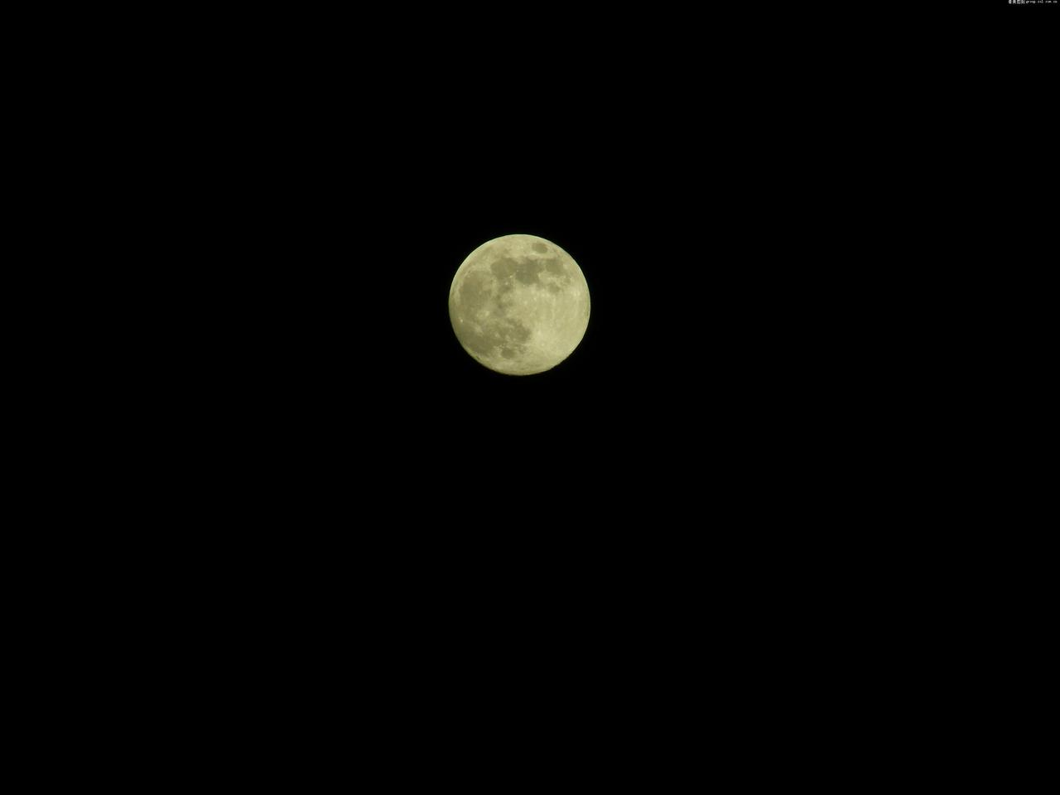
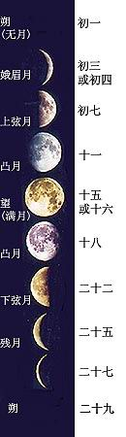
“这是明亮的眼睛。它很喜欢看我们的大地，所以每一次闭上了，又忍不住偷偷睁开，每个月都要圆圆地睁大一次……”

Slide 7
快速阅读，思考回答下列问题
题目是“望月”，谁在望月啊？
小外甥是怎样一个孩子呢？用书上的语言回答。
他看到月亮，幻想到了什么？
最后的段落中，“我轻轻地展开了幻想的翅膀……”“我”会幻想到什么？
看到月亮，你又能幻想到什么呢？

Slide 8
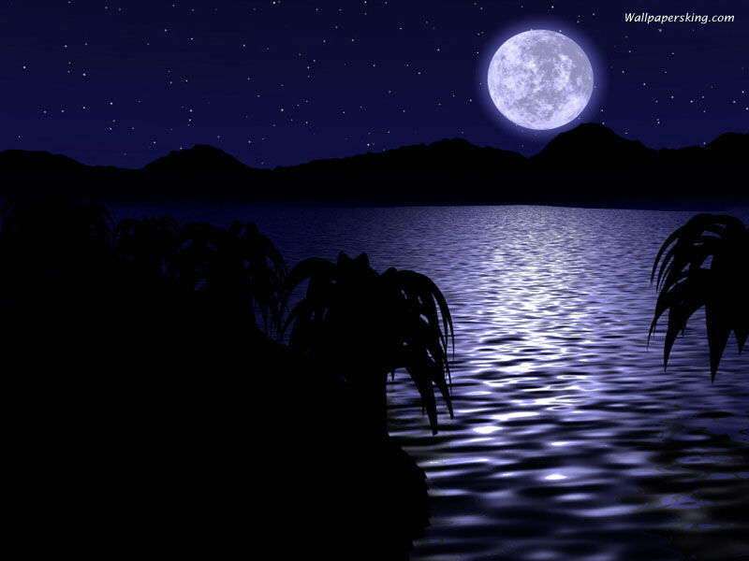

Slide 9

看到月亮，你又能幻想到什么呢？

Slide 10
看谁写得好
自然是美丽的，又是神秘的，她充满着诱人的魅力，而人类的想象与幻想能够使人与自然连接在一起，人才得以与自然和谐相融。让我们走进自然，观察自然，轻轻展开张开幻想的翅膀……
请观察自然界中的一个景物，张开幻想的翅膀，写一段文字。

Slide 11
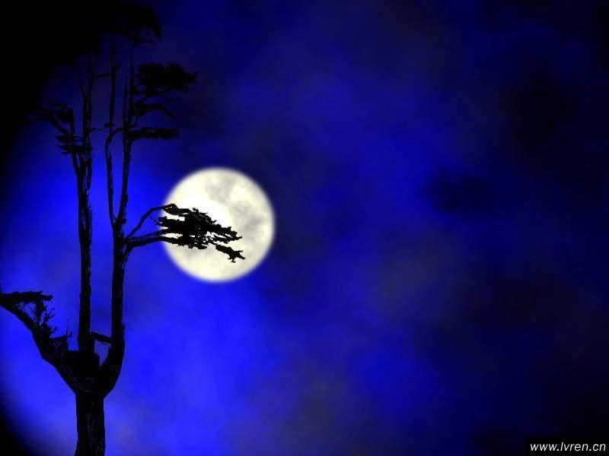
看谁会运用
月亮像什么
像眼睛，天的眼睛
这是明亮的眼睛
它很喜欢看我们的大地
所以
每一次闭上了又忍不住偷偷睁开
每个月都要圆圆的睁大一次……
月亮像什么
_________________________
_________________________
_________________________
_________________________
_________________________
_________________________

